Slide 1
Tiết 131.
Bài 44 .CHUYỂN ĐỘNG NHÌN THẤY MẶT TRĂNG

Slide 2
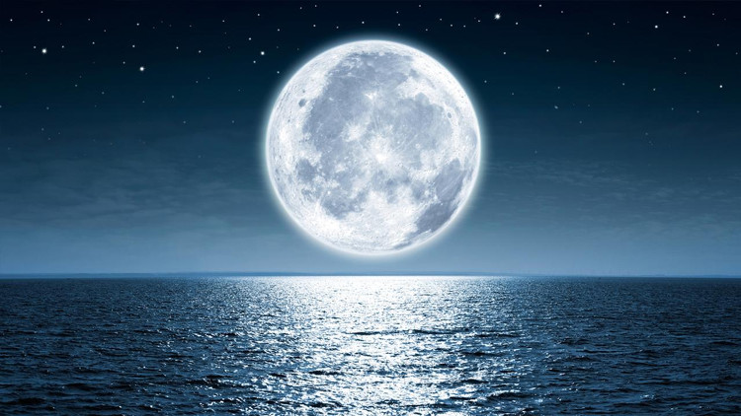
Bài 44 .CHUYỂN ĐỘNG NHÌN THẤY MẶT TRĂNG

Slide 3
MỤC TIÊU
+ Nêu được mặt trăng phản xạ ánh sáng mặt trời
+ Thiết kế mô hình thực tế ( hoặc vẽ hình) để giải thích được một số hình dạng nhìn thấy của mặt trăng trong tuần trăng.
? Vào các đêm khác nhau, tại sao chúng ta nhìn thấy mặt trăng có các hình dạng khác nhau?

Slide 4
1. Ánh sáng của mặt trăng
a. Tìm hiểu ánh sáng của Mặt Trăng

Slide 5
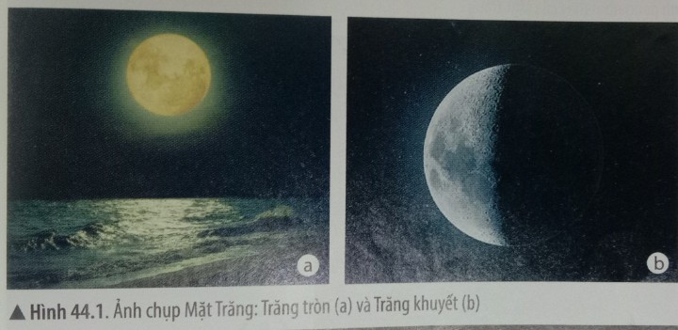
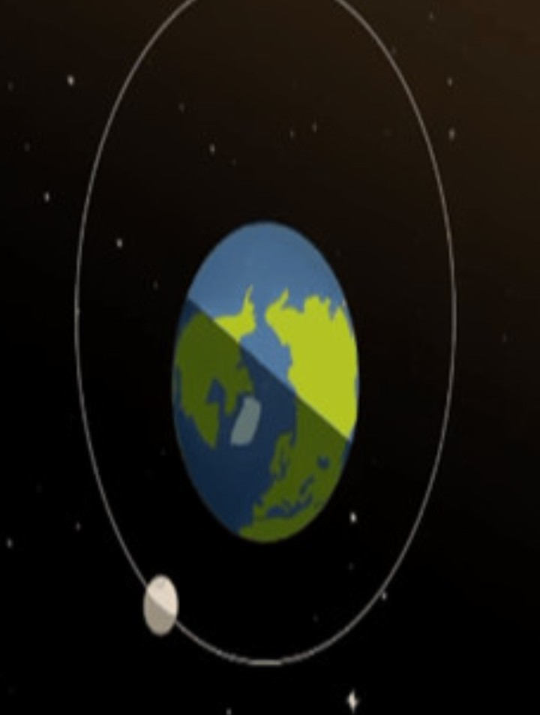
1. Ánh sáng của mặt trăng
a. Tìm hiểu ánh sáng của Mặt Trăng
?1. Quan sát hình 44.1 và cho biết Mặt Trăng có phải tự phát ra ánh sáng hay không? Vì sao?
Trả lời: Mặt Trăng có cả phần tối và phần sáng, do đó Mặt Trăng không tự phát ra ánh sáng.

Slide 6
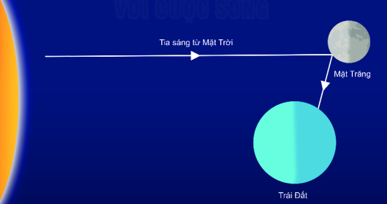
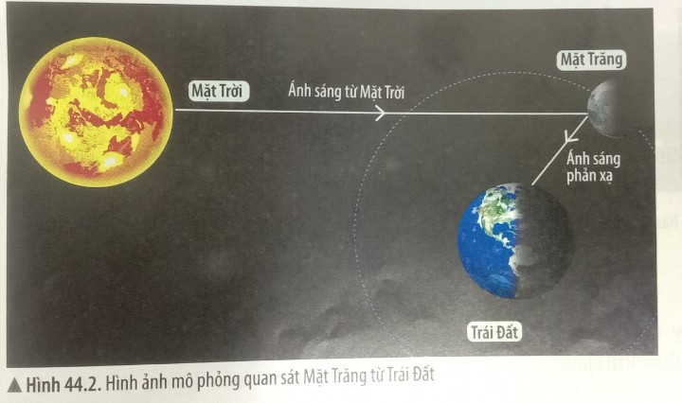
?2. Quan sát hình 44.2, em hãy cho biết tại sao chúng ta có thể nhìn thấy được Mặt Trăng.
Trả lời: Chúng ta có thể nhìn thấy được Mặt Trăng vì Mặt Trời chiếu sáng Mặt Trăng và Mặt Trăng lại phản xạ ánh sáng mặt trời và chiếu tới mắt chúng ta.
=> Mặt trăng phản xạ ánh sáng mặt trời.

Slide 8
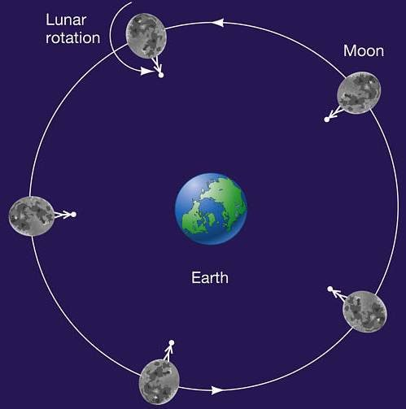
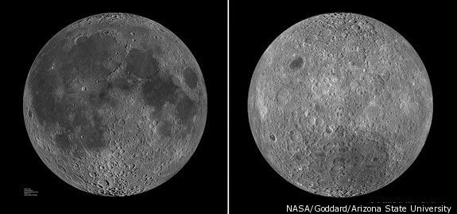
2. Hình dạng nhìn thấy của mặt trăng
a. Tìm hiểu hình dạng nhìn thấy của mặt trăng

Slide 9
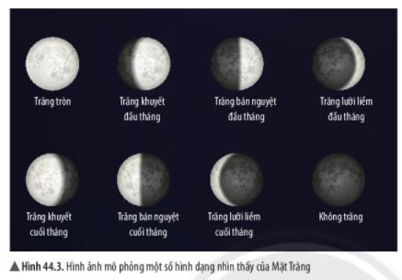

Slide 10
?3. Em hãy nêu các hình dạng nhìn thầy của Mặt Trăng mà em biết.
CÁC HÌNH DẠNG NHÌN THẤY CỦA MẶT TRĂNG (PHA CỦA MẶT TRĂNG)
CỘT A | CỘT B
Không Trăng (ứng với ngày không có Trăng)
Trăng khuyết (ứng với 4 ngày sau)
Bán nguyệt (ứng với 8 ngày sau)
Trăng khuyết (ứng với 12 ngày sau)
Trăng tròn (ứng với 16 ngày sau)
Trăng khuyết (ứng với 19 ngày sau)
Bán nguyệt (ứng với 23 ngày sau)
Trăng khuyết (ứng với 27 ngày sau)

Slide 11
?3. Em hãy nêu các hình dạng nhìn thầy của Mặt Trăng mà em biết.
Trả lời: Các hình dạng thường nhìn thầy của Mặt Trăng gồm:
- Trăng tròn.
- Trăng khuyết.
- Trăng bán nguyệt.
- Trăng lưỡi liềm.
- Không trăng.
Hình ảnh Mặt Trăng chúng ta nhìn thấy trong các đêm khác nhau không giống nhau do vị trí của Mặt Trăng trong quỹ đạo quay xung quanh Trái Đất mỗi ngày đều khác nhau.

Slide 12
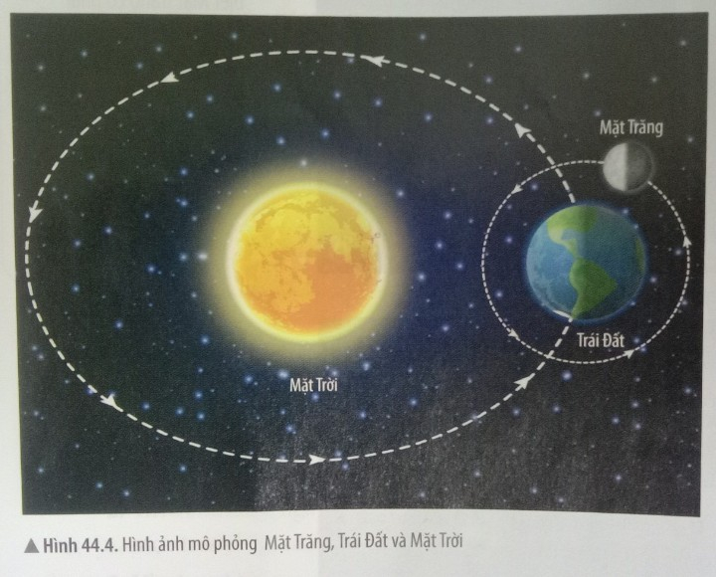
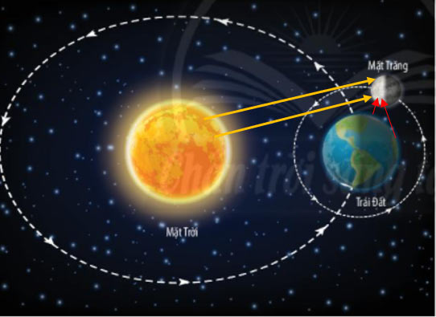
?4. Trong hình 44.4, em hãy chỉ ra phần bể mặt của Mặt Trăng được Mặt Trời chiếu sáng và phần bế mặt của Mặt Trăng mà ở Trái Đất có thể nhìn thấy.
TL: Phần bề mặt Mặt Trăng được chiếu sáng là Mặt Trăng hướng về Mặt Trời (phần sáng trong hình 44.4). Phần bề mặt của Mặt Trăng mà ở Trái Đất có thể quan sát thấy là phần được Mặt Trời chiếu sáng hướng về Trái Đất.

Slide 13
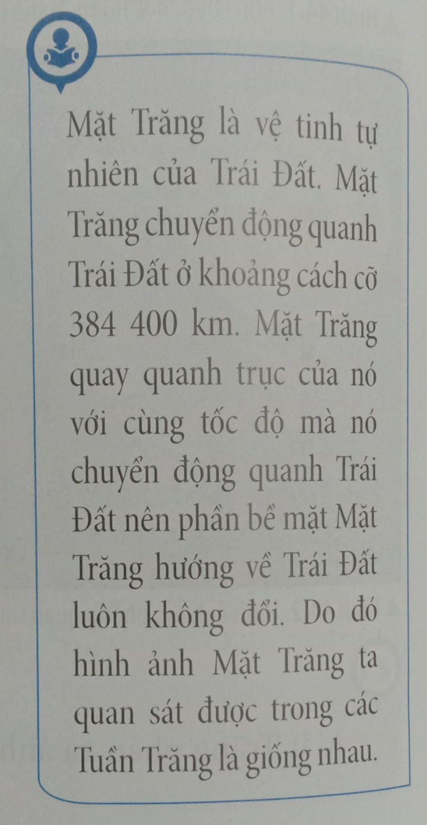
Ghi nhớ: Hình dạng nhìn thấy cảu Mặt Trăng là phần bề mặt của Mặt Trăng được nhìn thấy khi quan sát từ Trái Đất.
Mỗi thời điểm, Phần bề mặt Mặt Trăng hướng về phía Trái Đất được Mặt Trời chiếu sáng có diện tích khác nhau nên ta nhìn thấy hình dạng Mặt Trăng là khác nhau.

Slide 14
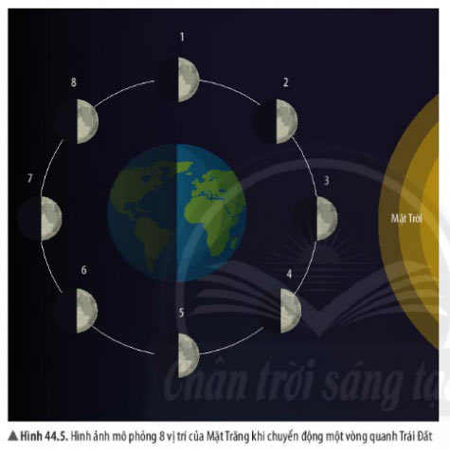
b. Giải thích các hình dạng nhìn thấy của Mặt Trăng
?5. Với mỗi vị trí của Mặt Trắng trong hình 44.5, người trên Trái Đất quan sát thấy Mặt Trăng có hình dạng như thế nào? Chỉ ra sự tương ứng giữa mỗi vị trí với các hình dạng nhìn thấy của Mặt Trăng trong hình 44.3.

Slide 15
b. Giải thích các hình dạng nhìn thấy của Mặt Trăng
?5. Với mỗi vị trí của Mặt Trắng trong hình 44.5, người trên Trái Đất quan sát thấy Mặt Trăng có hình dạng như thế nào? Chỉ ra sự tương ứng giữa mỗi vị trí với các hình dạng nhìn thấy của Mặt Trăng trong hình 44.3.
Với mỗi vị trí của Mặt Trăng trong hình 44.5, người trên Trái Đất quan sát thấy MặtTrăng có hình dạng:
Vị trí 1 và 5 - Trăng bán nguyệt,
vị trí 2 và 4 - Trăng lưỡi liềm,
vị trí 6 và 8- Trăng khuyết,
vị trí 7 - Trăng tròn,
vị trí 3 - không Trăng.
Hình dạng nhìn thấy tương ứng: 3 - không Trăng, 2 - Trăng lưỡi liềm đầu tháng, 1 Trăng bán nguyệt đầu tháng, 8 - Trăng khuyết đầu tháng, 7 - Trăng tròn, 6 – Trăng khuyết cuối tháng, 5 - Trăng bán nguyệt cuối tháng, 4- Trăng lưỡi liềm cuối tháng.

Slide 16
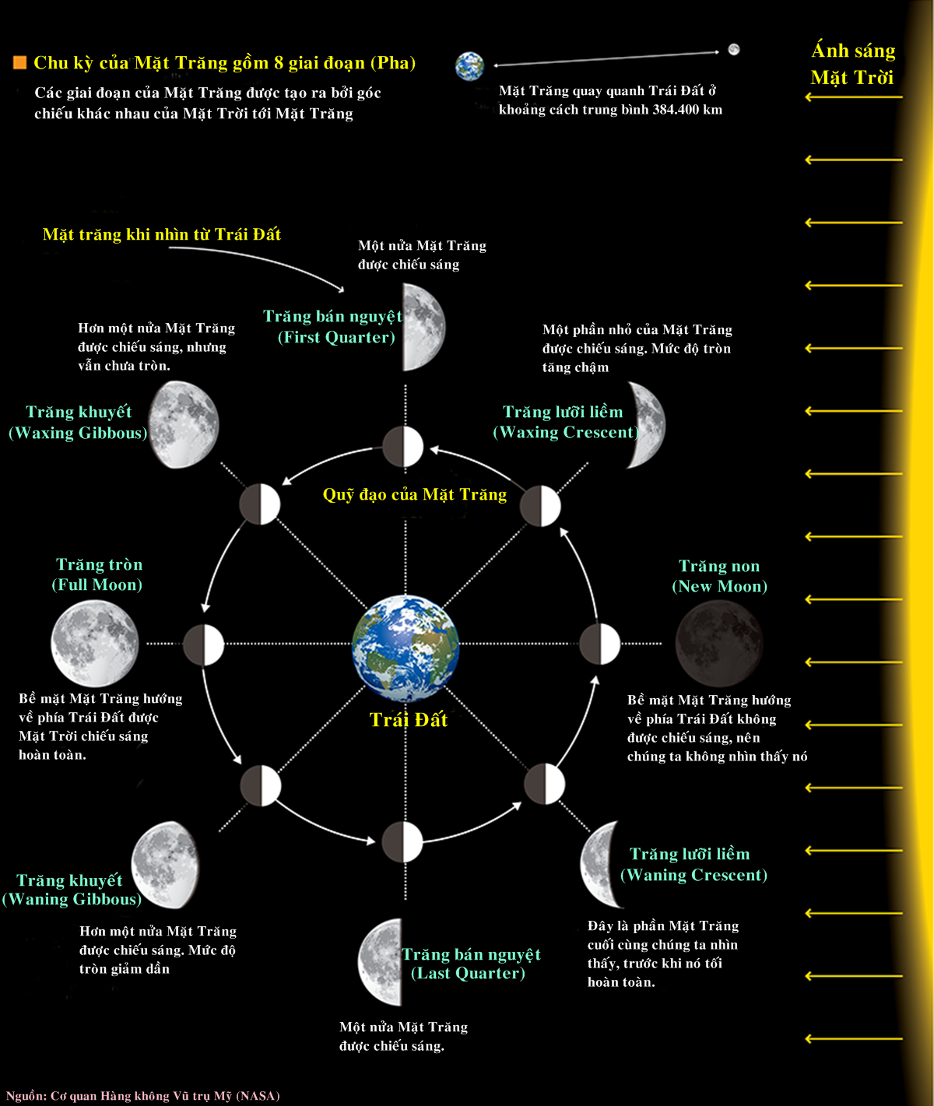

Slide 17
? Củng cố:
Chỉ ra sự giống nhau và khác nhau giữa Trăng bán nguyệt đầu tháng và Trăng bán nguyệt cuối tháng.
Trăng bán nguyệt đấu tháng và Trăng bán nguyệt cuối tháng: Dạng nhìn thấy đều có hình bán nguyệt do ta chỉ quan sát thấy một nửa phần diện tích Mặt Trăng được chiếu sáng. Tuy nhiên, hình ảnh chỉ tiết hơn thấy được là khác nhau vì hai trường hợp này ta quan sát thấy hai khu vực khác nhau của bể mặt Mặt Trăng.

Slide 18
c. Trải nghiệm quan sát các hình dạng nhìn thấy của Mặt Trăng
Dụng cụ : hộp giấy hình trụ, quả bóng, băng dịch đen, kéo
Thực hiện :
Treo bóng lơ lửng bên trong và chính giữa hộp giấy, đóng vai trò là mặt trăng
Khoét lỗ ở thành hộp để chiếu đèn pin vào quả bóng.
Khoét 4 lỗ khác trên thành hộp như hình 44.6 để quan sát được quả bóng trong hộp tương ứng với các góc khác nhau.
Bật đèn pin, rồi lấn lượt nhìn qua các lỗ và quan sát phẩn quả bóng được chiếu sáng (các lỗ chưa quan sát được bịt kín) và cho biết hình ảnh nhìn thấy được tương ứng với hình dạng nhìn thấy nào của Mặt Trăng.

Slide 19
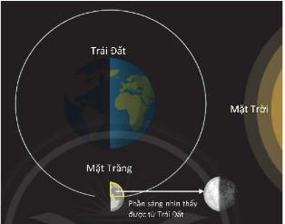
Câu 1: C
Câu 2: B
Câu 3:
Chu kì của tuần trăng là 29,5 ngày. Khoảng thời gian đó
chính là khoảng thời gian để mặt trăng quay trở lại vị trí của nó
giữa mặt trời và trái đất.
Câu 4. Hình vẽ giải thích hình dạng nhìn thấy trăng bán nguyệt
cuối tháng:

Slide 20
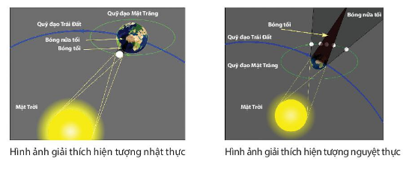
Câu 5: + Nhật thực là hiện tượng xảy ra khi Mặt Trăng đi qua giữa
Trái Đất và Mặt Trời trên cùng một đường thẳng và quan sát từ Trái Đất,
lúc đó Mặt Trăng che khuất hoàn toàn hay một phần Mặt Trời.
+ Nguyệt thực là hiện tượng xảy ra khi Mặt Trăng đi vào hình
chóp bóng của Trái Đất, đối diện với Mật Trời.Điều này chỉ có thể xảy ra
khi Mặt Trời, Trái Đất và Mặt Trăng thẳng hàng hoặc xấp xỉ thẳng hàng,
với Trái Đất năm ở giữa.

